Slide 1
Word Embedding: Da Word2Vec a Glove
Powered by Marco Carega & Daniele Gambera

Slide 2
Il word embedding
Rispondiamo ad alcune domande:
Che cos’è?
Perché si è deciso di usarlo?
Come si trovano i sinonimi?
Notes:
Fatta così ci sta! Personalmente avrei fatto tre slide diverse con un elenco molto riassuntivo

Slide 3
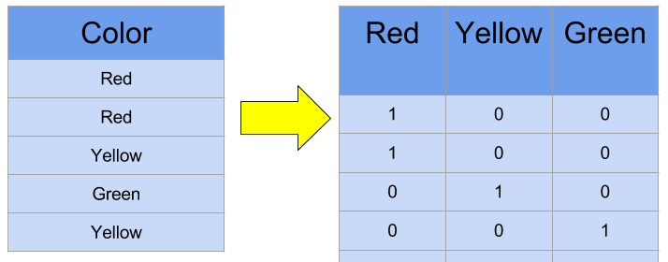
Codifica one-hot
Cos’è?
Quali sono le sue criticità?
Perché è importante?

Slide 4
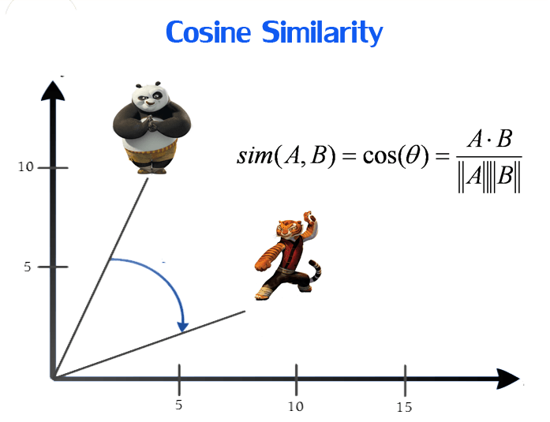
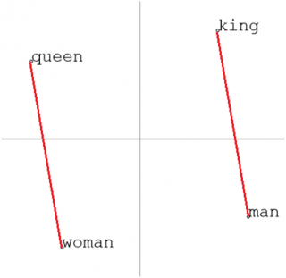
I due possibili approcci iniziali
Distanza euclidea
Angolo tra due vettori
Coseno tra due vettori
Qual è la misura migliore? E perchè?
Notes:
Propongo di mettere un elenco anche qui con tutti gli approcci, le immagini possiamo metterle nella slide successiva

Slide 5
Neural embedding
Tecnica che utilizza le reti neurali per il calcolo dei word embedding.
Dalla funzione di calcolo delle parole, ricaviamo la seguente loss function:
J=1-p(w_{-t},w_{t})
Idea: prevediamo una finestra di parole in base a un contesto dato.
Alternativa: apprendiamo direttamente i vettori di parole basandosi sulle previsioni.

Slide 6
Word2Vec
Notes:
Manca una slide sul neural embedding, concetto fondamentale da cui nasce w2v

Slide 7
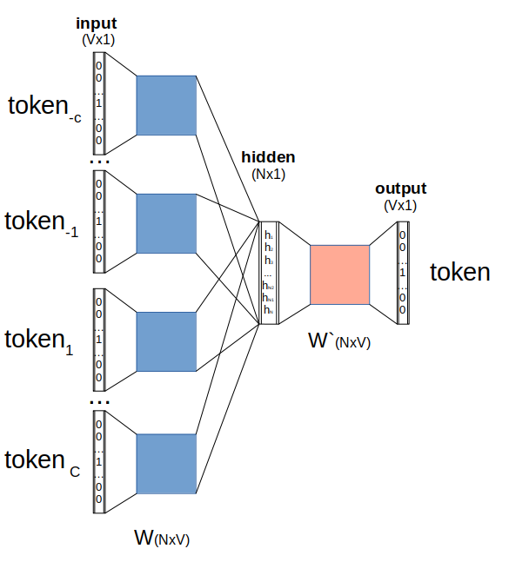
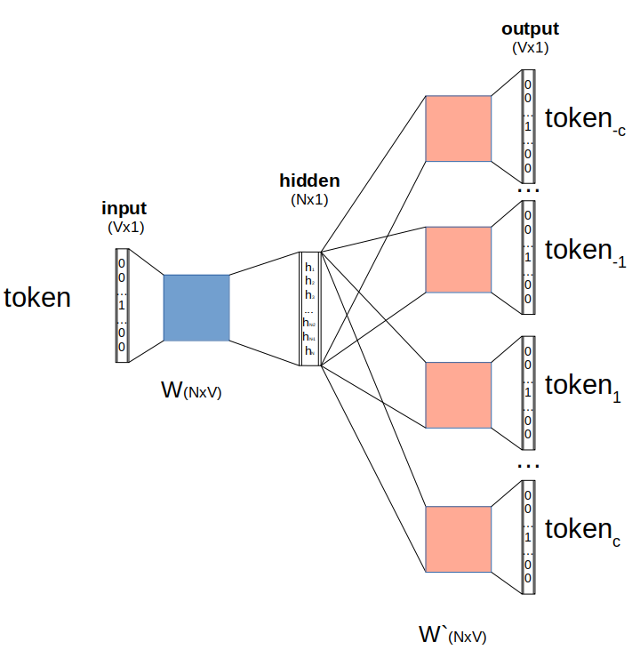
Le due architetture
CBOW
Skip-gram
The cat sat on the mat
Qual’è meglio? E in quali situazioni?
Notes:
Ci sta! Anche qui comunque l’avrei strutturata diversamente ma va bene così.
Propongo di aggiungere una slide con elenco che illustra i vantaggi di entrambi

Slide 8
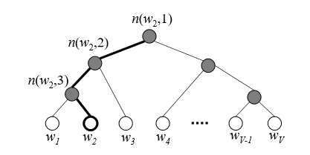
Raffinare il risultato
Softmax gerarchico
Utilizza un albero binario per rappresentare le parole del vocabolario. Le parole chiave sono le foglie degli alberi, quindi per ognuna di esse esiste un solo percorso dalla radice all'unità.

Slide 9

Raffinare il risultato
Campionamento negativo
L'idea è quella di aggiornare solamente un vettore a campione a ogni iterazione. La parola di output deve essere mantenuta nel campione aggiornato.

Slide 10
Pro e contro
Vantaggi
Trasforma il corpus grezzo non etichettato in dati etichettati.
Poca pre elaborazione.
Semplice da comprendere.
Svantaggi
Le relazioni sub-lineari non sono definite esplicitamente.
Difficile da addestrare a volte.
I vettori di parole del campionamento negativo non sono distribuiti uniformemente.

Slide 11
GloVe
Cos’è? In cosa è diverso da Word2Vec?

Slide 12
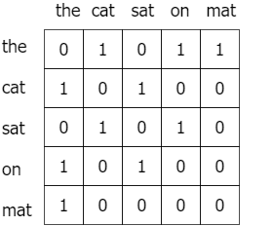
La matrice di co-occorrenza
Ogni riga è una parola
Ogni colonna è un contesto
Ogni cella ij indica la forza, quanto la parola i appare nel contesto della parola j
Per necessità, il numero di contesti deve essere grande
The cat sat on the mat

Slide 13
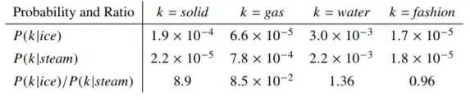
Funzione di costo
P(k|w) la probabilità di avere la parola k nel contesto di una parola w

Slide 14
Come impara GloVe?
In generale:
Costruisce la matrice di co-occorrenza dai vettori in input
Fattorizza la matrice, producendone di più piccole
Nel caso specifico:
La matrice viene pre-elaborata normalizzando e livellando i punteggi
genera i vettori W e W’
Ottimizzazione: si esegue la fase di training su più istanze e si sommano i vari W e W’
Risultato: riduzione del rumore e dell’overfitting

Slide 15
Pro e contro
Vantaggi
Veloce
Scalabile
Si può interrompere
Svantaggi
Consuma molta memoria
Sensibile al contesto
Soggetto a Bias
Notes:
Complessivamente va bene! Personalmente avrei fatto slide più specifiche, seguendo i titoli del discorso che abbiamo fatto. Tuttavia va bene così

Slide 16
La presentazione termina qui!
Ci sono domande?

